Slide 1
第八課（2）

Slide 2
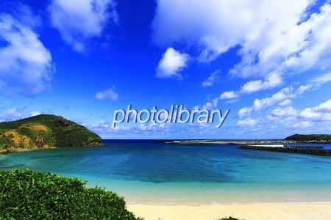
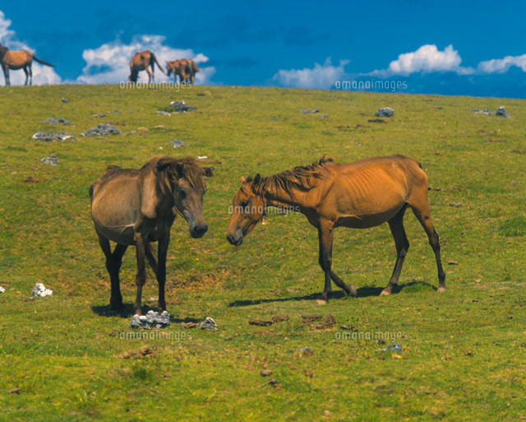
よなぐにしま
与那国島
うまうみあそ
●馬海遊び
じょうば
●乗馬コース
●ミニトレッキング
はまべ しんりん
●浜辺コース/ 森林コース
いっしゅう
●一周するコース
やさ じゅうじゅん
●おとなしい、優しい、従順、
にんたいりょく つよ こがら あし みじか
●忍耐力が強い小柄、足が短い。

Slide 3
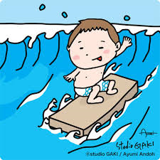

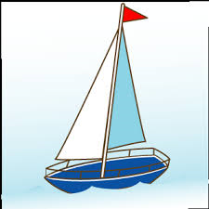
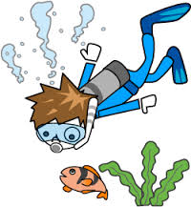
●マリンスポーツ(海上運動)
●ヨット(帆船)、サーフィン(衝浪)
●スキューバ(浮潛)・ダイビング (潛水)

Slide 4
復習：
●日付
●形容詞の復習
●形容詞の肯定と否定の復習
 | な形容詞 | い形容詞
肯定 | すてきです。 | 高いです。
否定 | すてきじゃありません。 | い 高くないです。

Slide 5
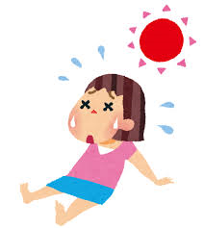
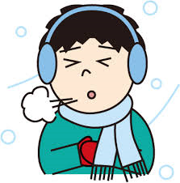
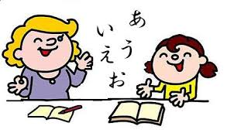
●対話練習
きょう あつ
A:今日は暑いですか。
B:はい、暑いです。
きょう さむ
A:今日は寒いですか。
B:いいえ、寒くないです。
にほんご べんきょう
A:日本語の勉強はどうですか。
たんご むずか おもしろ
B:単語は難しいですが、面白いです。
B:難しいです。そして、つまらないです。

Slide 6

形容詞文
●はつねさんは素敵です。8-1
（はつねさん是很棒的）
●はつねさんは可愛いです。8-1
（はつねさん是很可愛的）
●はつねさんは素敵な人です。8-2
（はつねさん是很棒的人）
●はつねさんは可愛い人です。8-2
（はつねさん是很可愛的人）

Slide 7
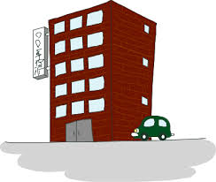
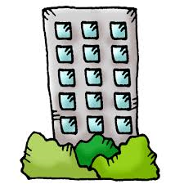
今日のポイント
 | 名詞
名詞 | 私の会社 （鍾さんの車）
な形容詞 | 有名な会社 （素敵な車）
い形容詞 | 大きい×会社（小さい車）
★注意：受母語干渉的縁故、不能説「大きいの会社」

Slide 8
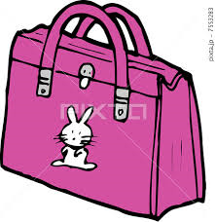
な形容詞
●ハンサムな人です。＝＞綺麗な人です。＝＞
い形容詞
●大きいかばんです。＝＞小さいかばんです。＝＞・・・

Slide 9
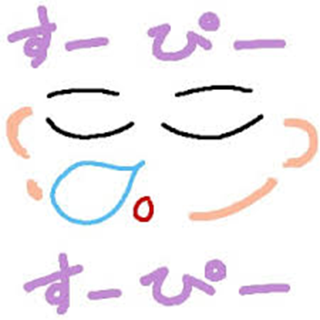
形容詞
絵チャートを見て、全文を読む（先ー＞学）
きむら たくや
●木村拓哉はハンサムな人です。・・・
●このかばんは大きいかばんです。・・・

Slide 10



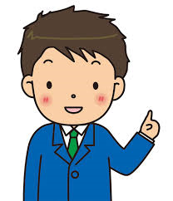
なぞなぞ
謎々ー形容詞で答えを探す
花 例： A:その単語は花ですか。
B:いいえ、花じゃありません。
車 A:その単語は人ですか。
B:いいえ、人じゃありません。
所 A:その単語は所ですか。
B:はい、所です。
人 ・・・・・・・・・

Slide 11
その単語は花ですか。
いいえ、花じゃありません。
その単語は車ですか。
いいえ、車じゃありません。
その単語は人ですか。
はい、人です。
その人は日本人ですか。
いいえ、日本人じゃありません。

Slide 12
その人はこのクラスにいますか。
いいえ、いません。
その人は台湾人ですか。
いいえ、台湾人じゃありません。
その人はアメリカ人ですか。
はい、アメリカ人です。
その人は男の子ですか。
はい、男の子です。

Slide 13
その男はハンサムですか。
はい、ハンサムです。
その男はマイクミラーさんですか。
いいえ、そうじゃありません。
その男は高いですか。
はい、高いです。
その男は有名な人ですか。
はい、有名な人です。

Slide 14
その男はサントスさんですか。
いいえ、サントスさんじゃりません。
その男は白いですか。
はい、白いです。
その男はオバマですか。
いいえ、オバマじゃありません。
その男はバイデンですか。
はい、バイデンです。

Slide 15
その単語は車ですか。
いいえ、車じゃありません。
その単語は人ですか。
いいえ、人じゃありません。
その単語は所ですか。
いいえ、所じゃありません。
その花は綺麗ですか。
はい、綺麗です。

Slide 16
その綺麗な花は赤いですか。
はい、赤いです。
その花は有名ですか。
はい、有名です。
その花は大きいですか。
いいえ、大きくないです。
その花はばらですか。
いいえ、薔薇じゃありません。

Slide 17
その花は小さいですか。
はい、小さいです。
その花はさくらですか。
はい、さくらです。

Slide 18
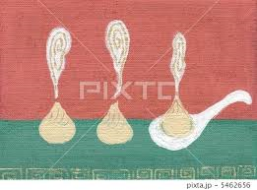
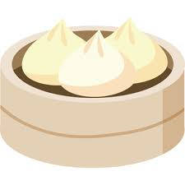
P.108練習B6 / 練習B8
おく やさ
A:よしきさんの奥さんは優しい人ですか。
B:はい、優しい人です。/はい、優しいです。
しはん だいがく
A:師範大学は有名な大学ですか。
B:はい、有名な大学です。
A:鼎泰豐は美味しいレストランですか。
B:はい、とてもおいしいレストランです。
A:安いですか。
B:いいえ、安くないです。

Slide 19
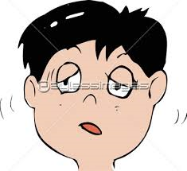
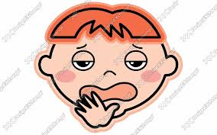
どんな(怎樣的):
どんなの後ろは絶対名詞です。
A:ゆりなさんはどんな人ですか。
B:綺麗な人です。
A:日本語の勉強はどうですか。
B:難しいですが、面白いです。
せんしゅうつか きょう
A:りおさん、先週疲れました。今日はどうですか。
ねむ だいじょうぶ
B:眠いですが、大丈夫です。
じっか ところ
A:ここなさんの実家はどんな所ですか。
B:面白いところです。

Slide 20
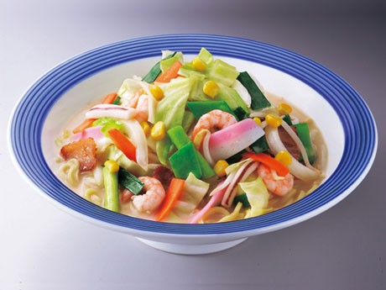
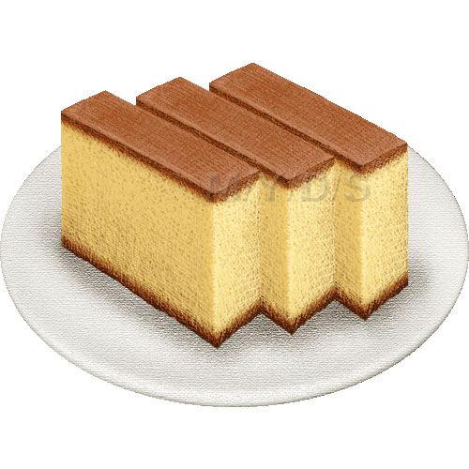
P.109練習C3ー説明、読む、ペア練習、覚え、発表
長崎ちゃんぽん
せんしゅう ながさき
A:先週長崎へ行きました。
らいしゅう
B:そうですか、来週私も行きます。
どんな所ですか。
A:面白い所です。
B:カステラは美味しいですか。
A:はい、美味しいです。
カステラ

Slide 21
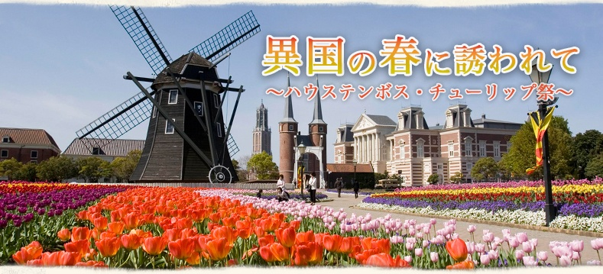
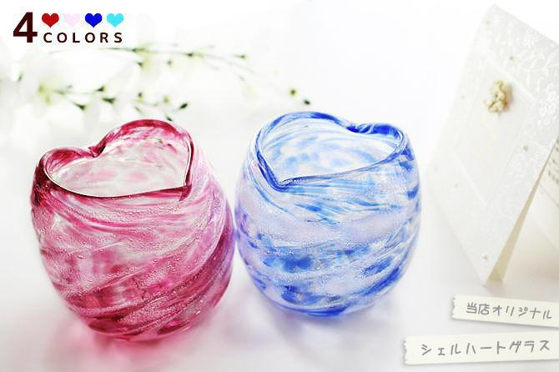
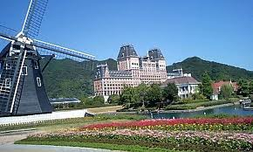
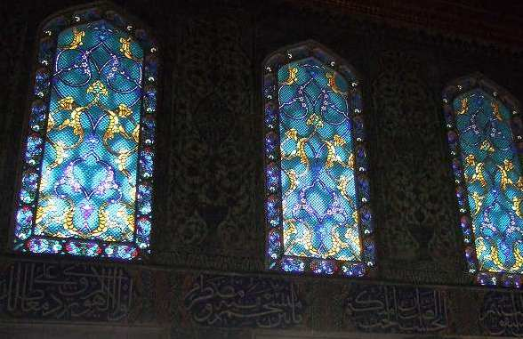
ガラス
ハウステンボス

Slide 22
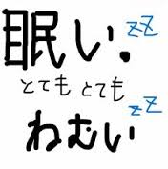
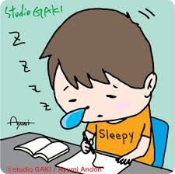
P.108練習B7

Slide 23
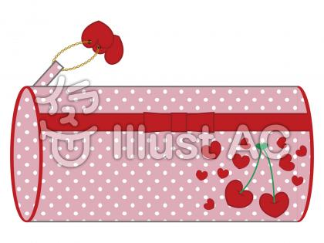
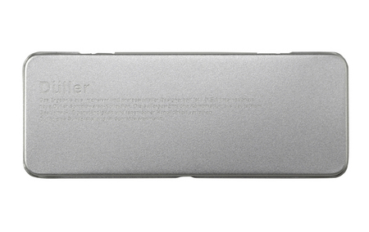
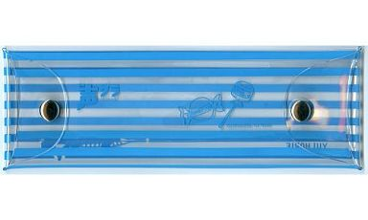
ペンケース（鉛筆盒）
★どれ：表東西有3件以上
★どちら（どっち）：表東西唯有2件
A:みどりさんのペンケースはどれですか。
B:それです。（若是これ、それ、あれ回答較不清楚）
B:その赤いペンケースです。（較清楚）
（い形）

Slide 24



A:りあさんの本はどれですか。
B:あの小さい本です。（更明確）
P.108練習B8

Slide 25
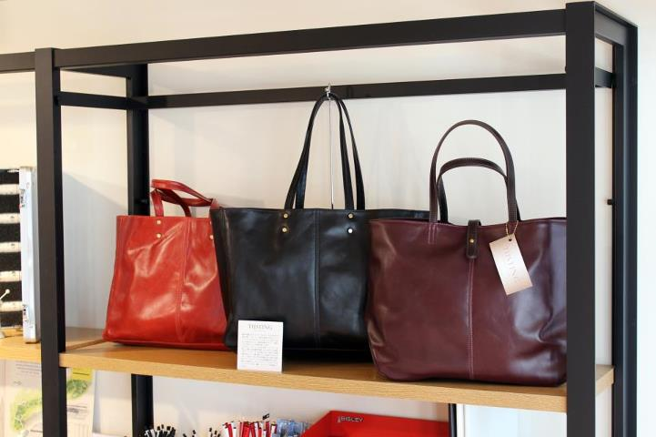

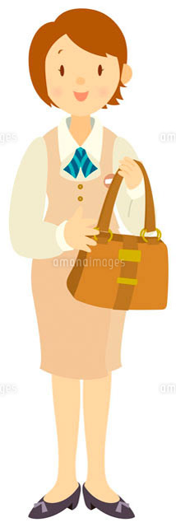
P.109練習C2
●二人ペア練習
●一分ぐらい覚えてください。
●発表
A:あのかばんを見せてください。
B:どれですか。
A:あの赤いかばんです。
B:これですか。
A:はい、そうです。

Slide 26
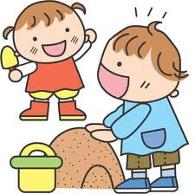

P.103会話
●会話内容の説明と補充説明
な
①○○に慣れます。（習慣）
せいかつ な
A:○○さん、もう台湾の生活に慣れましたか。
B:はい、もう慣れました。
あたら かみがた な
A:新しい髪形に慣れましたか。
B:いいえ、まだです。

Slide 27
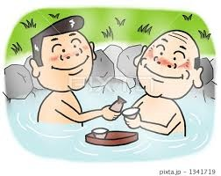
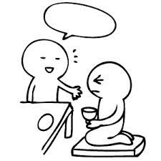
②もう＋量詞＝再来～
いっぱい
もう 一杯
再 一杯
③いかがですか。＝どうですか。（如何？）
（丁寧）
けっこう
④いいえ、結構です。（較冷）
＝いいえ、ありがとうございます。（通常）

Slide 28
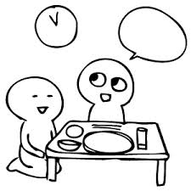
⑤もう 8時ですね。
已經
⑥そろそろ 失礼します。（不久將要告辭）
(對時間才能用)
⑦また＋動詞＝再～動作
また いらっしゃって ください。
（再、又） 来 請

Slide 29
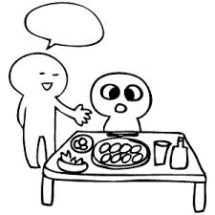
●プリントの配り
●三回ぐらい読み、答え記入
●質問：a,b,c,d,e
●練習、覚え
●発表

